Slide 1

Аналитика бизнеса оптовой торговли в России с 2010-2020гг.

Slide 2
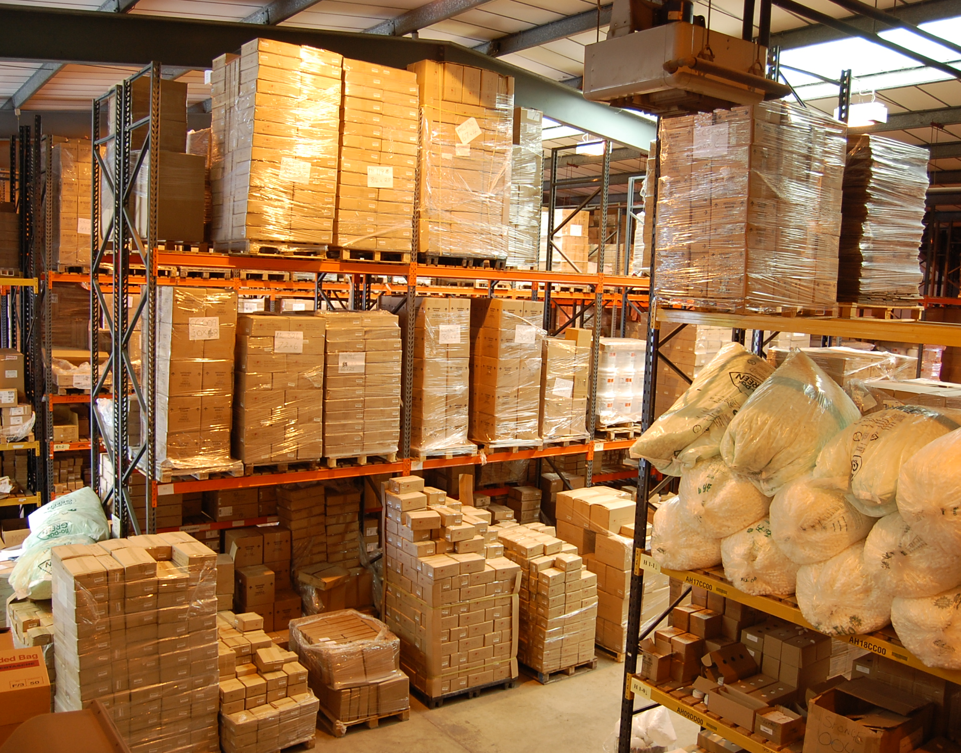
Оборот оптовой торговли России с 2010-2020гг., млрд. руб.
По данным Росстата

Slide 3
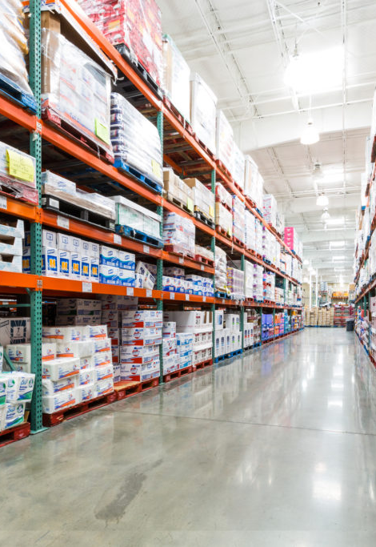
Оборот малых предприятий оптовой торговли в России с 2010-2020гг.

Slide 4

Оборот средних предприятий оптовой торговли в России с 2010-2020гг.

Slide 5
Товарная структура оптовой торговли России с 2018-2020гг.
(в % от фактически действовавших ценах)

Slide 6
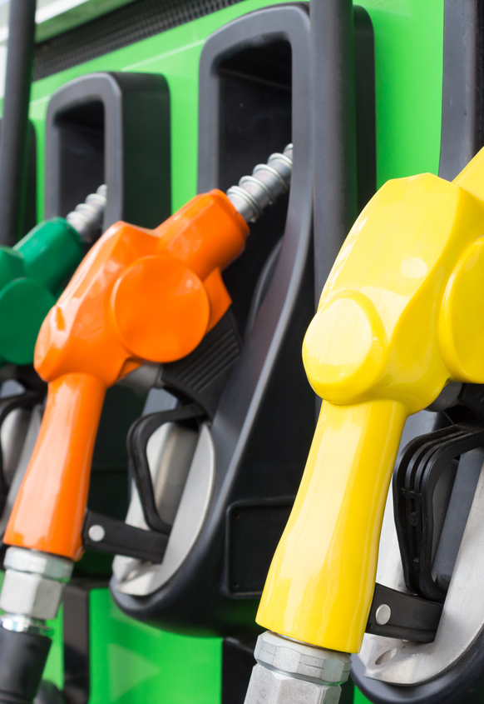
Запасы важнейших видов топлива у организаций –производителей и организаций оптовой торговли России с 2010-2020гг., тыс. тонн

Slide 7
Доля российского экспорта важнейших видов топлива с 2010-2020гг.,%

Slide 8

Число бирж в России с 2010-2020гг.

Slide 9

Число проведенных торгов на биржах в России с 2010-2020гг, тыс. ед.

Slide 10

Число заключенных сделок с реальным товаром на биржах России с 2010-2020гг.,тыс.

Slide 11
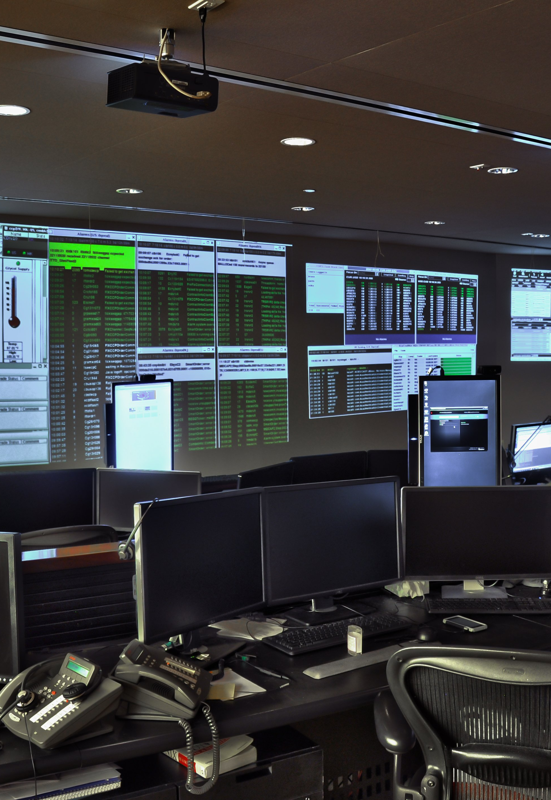
Число брокерских контор, фирм, независимых брокеров в России с 2010-2020гг.

Slide 12
Биржевой оборот по сделкам с реальными товарами в России с 2010-2020гг., млн. руб.
 | 2010 | 2018 | 2019 | 2020
Биржевой оборот по сделкам с реальными товарами (в фактически действовавших ценах) – всего, млн руб. | 257 110,3 | 977 376,9 | 997 087,9 | 1 079 007,5
в том числе:
продукция сельского хозяйства | 4 180,2 | 50 012,2 | 51 209,5 | 24 077,7
топливо минеральное, нефть и продукты перегонки | 145 258,8 | 925 043,9 | 939 110,5 | 1 047 017,2
строительные материалы | 899,5 | 333,5 | 403,3 | 88,6
черные и цветные металлы, изделия из них | 221,3 | 433,3 | 655,7 | 640,1
продукция химической промышленности | 7 337,0 | – | 221,2 | 2 432,3
прочая продукция (товары) | 99 213,5 | 1 554,0 | 5 487,7 | 4 751,6

Slide 13
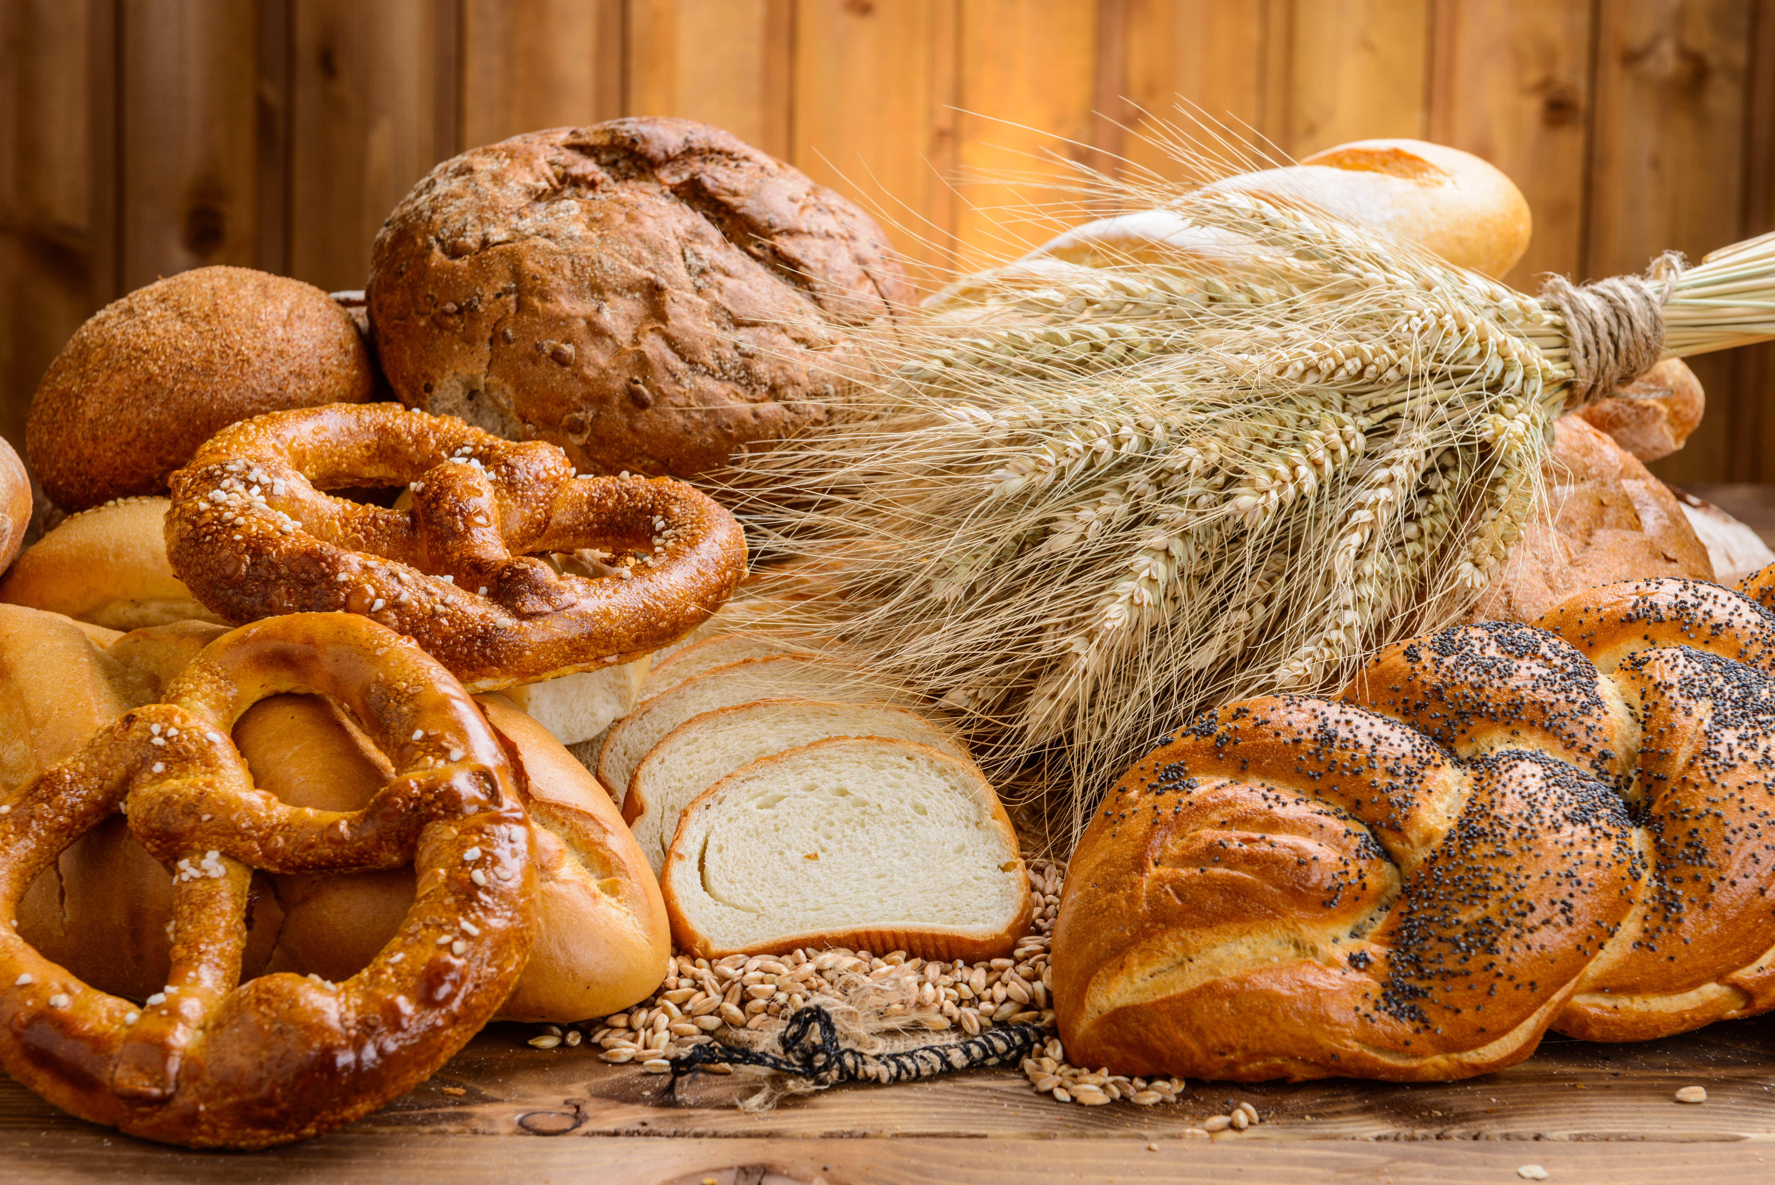
Продажа хлебных злаков на бирже в России с 2010-2020гг., тыс. т

Slide 14
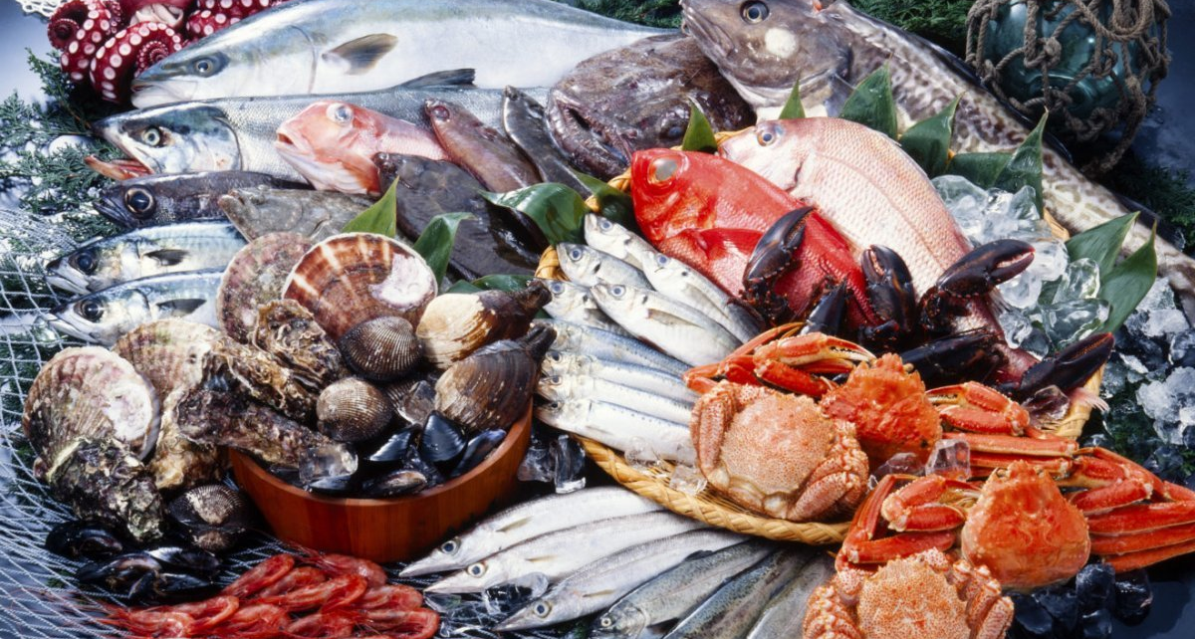
Продажа рыбы и морепродуктов на бирже в России с 2010-2020гг., т

Slide 15
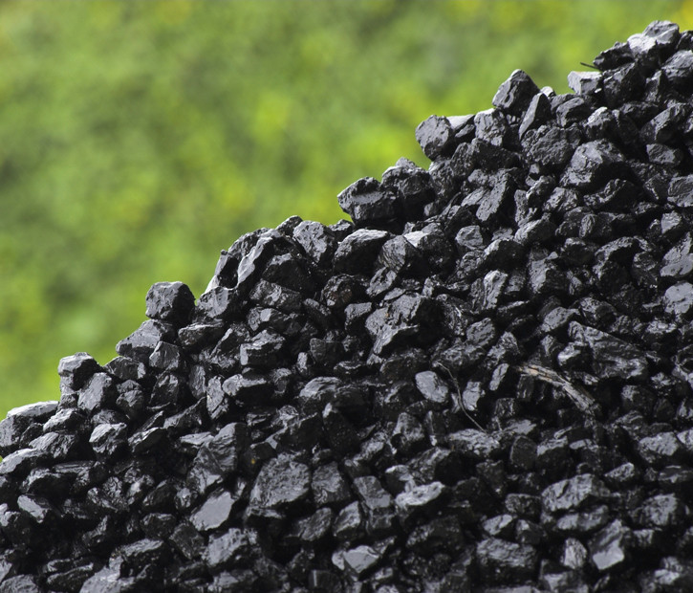
Продажа угля каменного на бирже в России с 2010-2020гг.,тыс. т
По данным Росстата

Slide 16

Продажа нефти сырой и нефтепродуктов на бирже в России с 2010-2020гг., тыс. т

Slide 17

Продажа автомобильного бензина на бирже в России с 2010-2020гг., тыс. т
По данным Росстата

Slide 18
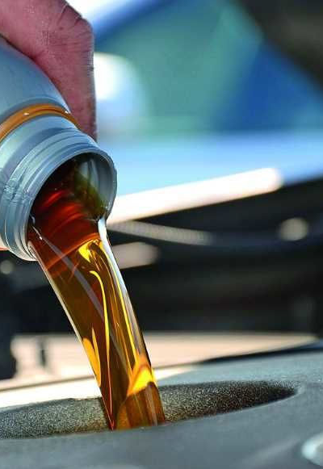
Продажа дизельного топлива на бирже в России с 2010-2020гг., тыс. т

Slide 19
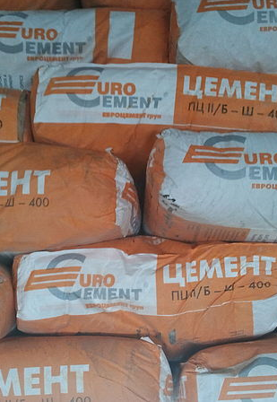
Продажа мазута и цемента на бирже в России с 2010-2020гг., тыс. т

Slide 20
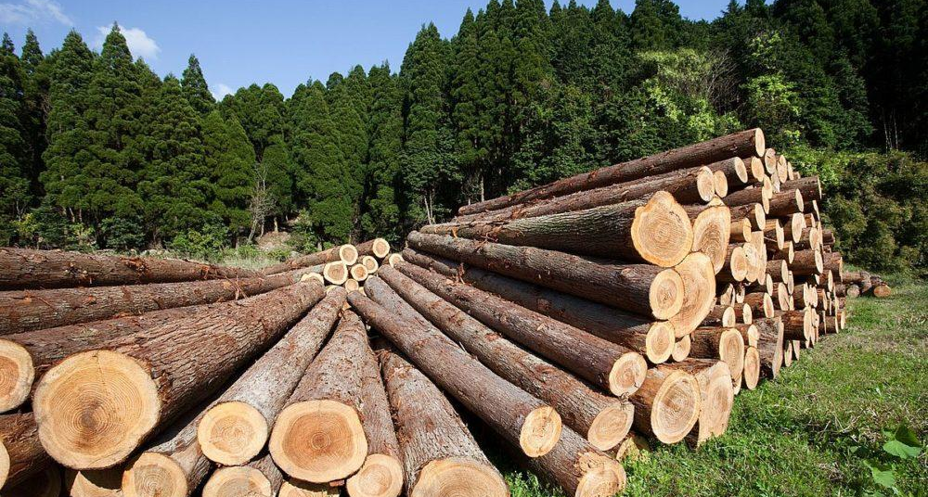
Продажа лесоматериалов на бирже в России с 2010-2020гг., тыс. м3
По данным Росстата

Slide 21
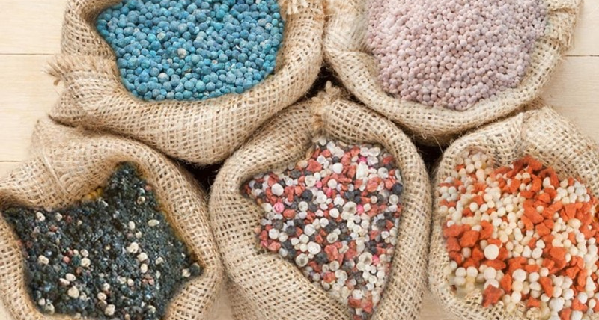
Продажа химических и минеральных удобрений на бирже в России с 2010-2020гг.,тыс. т
По данным Росстата

Slide 22
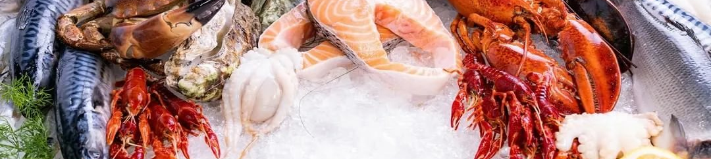
Спасибо за внимание!

